Slide 1
OOP e C#
Salvatore Sorrentino

Slide 2
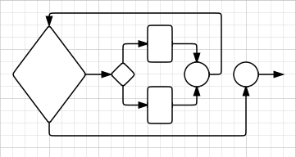
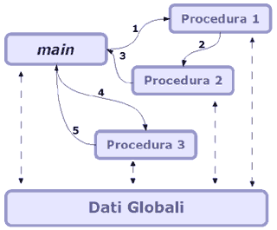
Prima della programmazione OO
Anni ‘50 e inizio anni ’60, programmazione a spaghetti:
Basata sul salto incondizionato GOTO
Anni ’60, programmazione strutturata:
GOTO = ALTERNATIVA + RIPETIZIONE + SEQUENZA
Programma come workflow

Slide 3
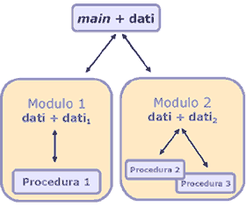
Prima della programmazione OO
Anni ’60, programmazione Modulare:
Programma composto da moduli che cooperano
Ogni modulo è indipendente
Moduli riusabili
Sviluppo separato

Slide 4
I primi linguaggi OO
Fine anni ’60, ideata la programmazione a oggetti
Anni ’70, nasce il primo linguaggio a oggetti SmallTalk
Anni ’80, vengono sviluppati ADA e C++ e si diffonde la programmazione ad oggetto

Slide 5
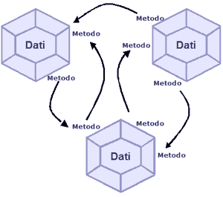
Principi di Programmazione OO
Astrazione dell’idea di programma:
Prende spunto dal mondo «reale» per creare un mondo «virtuale»
Ogni programma è un insieme di «Oggetti» che interagiscono
Le «Classi»:
Idea platonica della forma, la
Dichiarazione delle strutture dati interne
Operazioni, «metodi», che si possono eseguire sulla struttura dati
Le classi costituiscono dei modelli astratti, che a tempo di esecuzione sono istanziati per creare oggetti software. Questi ultimi sono dotati di proprietà e di metodi secondo quanto dichiarato dalle rispettive classi.

Slide 6
Oggetti
Stato di un oggetto
Lo stato rappresenta la condizione in cui si trova l’oggetto
Lo stato è definito dai valori delle variabili interne all'oggetto (proprietà)
Comportamento di un oggetto (behavior)
Determina come agisce e reagisce un oggetto
È definito dall’insieme di operazioni che l’oggetto può compiere (metodi)

Slide 7
Oggetto vs Classe
Compile Time
Run Time
Mario
Studente.class
Identity=1
Studente
Laura
Identity=2
Stessa struttura, ma dati diversi. Sono due diverse istanze.
CLR

Slide 8
Istanze
Nome Classe
persona1
Persona ______________________
Nome = «Mario»
Cognome = «Verdi»
Indirizzo = «Via Roma»
Numero = «3»
_____________________
Mangiare
Dormire
Cambiare abitazione
Nome istanza dell’oggetto
Valore dell’attributo
Nome dell’attributo
Operazioni che la classe è in grado di fare

Slide 9
Pensare ad oggetti
In un programma di tipo procedurale, si è soliti iniziare a ragionare in maniera top-down, partendo cioè dal main e creando mano a mano tutte le procedure necessarie.
Pensare ad oggetti vuole dire identificare gli oggetti che entrano in gioco nel programma che vogliamo sviluppare e saperne gestire l'interazione degli uni con gli altri.
Nella programmazione ad oggetti serve definire prima le classi e poi associare ad esse le proprietà ed i metodi opportuni.

Slide 10
Come si scelgono gli oggetti?
Cosa si vuole che sia in grado di fare?
Un oggetto che abbia uno o due soli metodi deve fare riflettere
Oggetti senza o con troppi metodi sono, in genere, da evitare
Quali proprietà sono necessarie affinché l'oggetto sia in grado di eseguire le proprie azioni?
Attributi, proprietà che descrivono le caratteristiche peculiari di un oggetto (peso, altezza, …)
Componenti, proprietà che sono atte a svolgere delle azioni(testa, mani, piedi, …)
Peer objects, proprietà che a loro volta sono identificate e definite in altri oggetti (auto di una persona,…)

Slide 11
Accoppiamento & Coesione
Accoppiamento: quanto sono legate (dipendenze reciproche) due unità separate di un programma.
Coesione: quantità e eterogeneità dei task di cui una singola unità (una classe o un metodo) è responsabile. Se una classe ha una responsabilità ristretta ad un solo compito il valore della coesione è elevato.
Obiettivo: alta coesione e basso accoppiamento

Slide 12
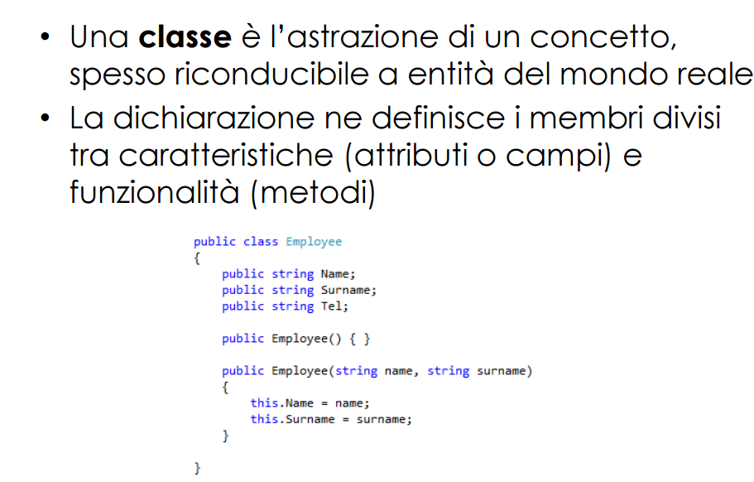
Classi

Slide 13
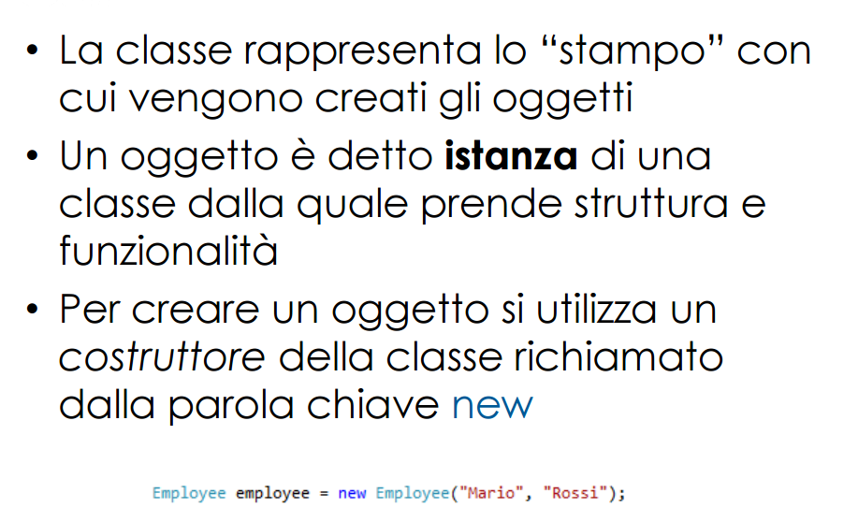
Classi e Istanze

Slide 14
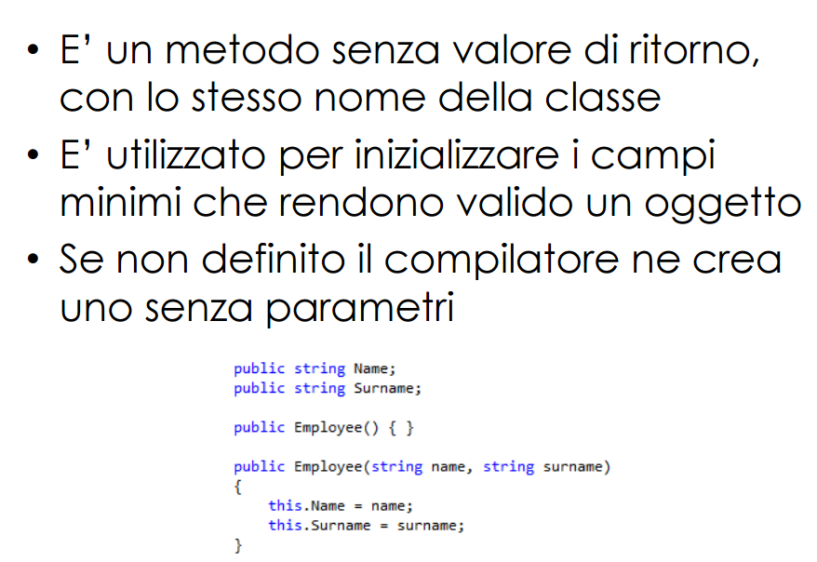
Costruttore

Slide 15
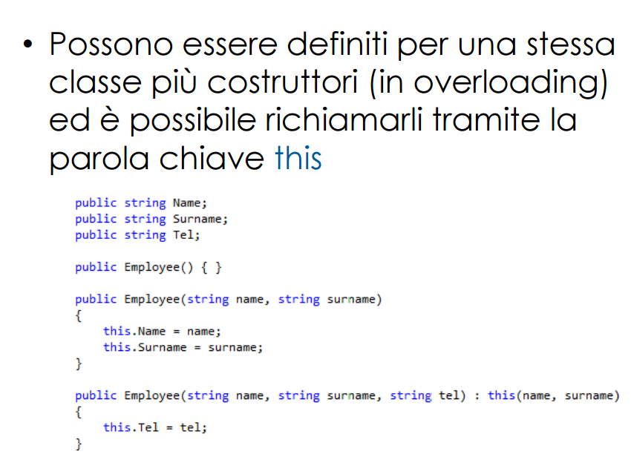
Overloading Costruttore

Slide 16
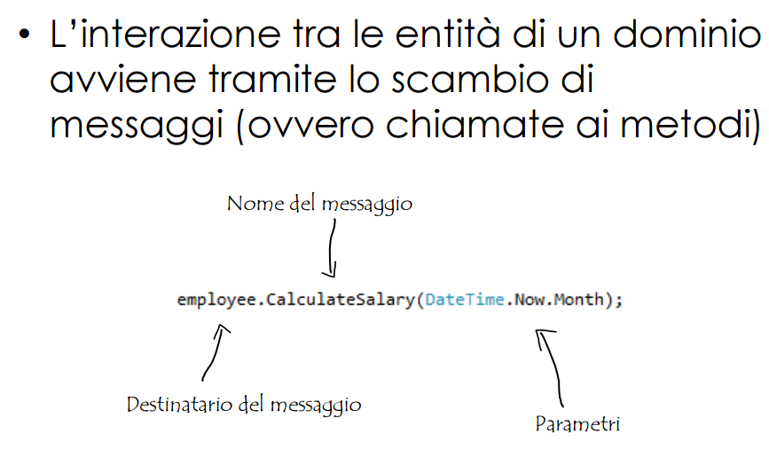
Scambio di Messaggi

Slide 17
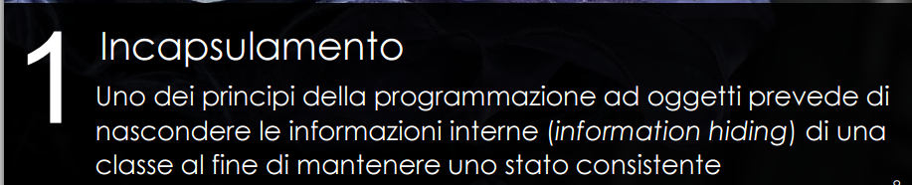
Incapsulamento

Slide 18
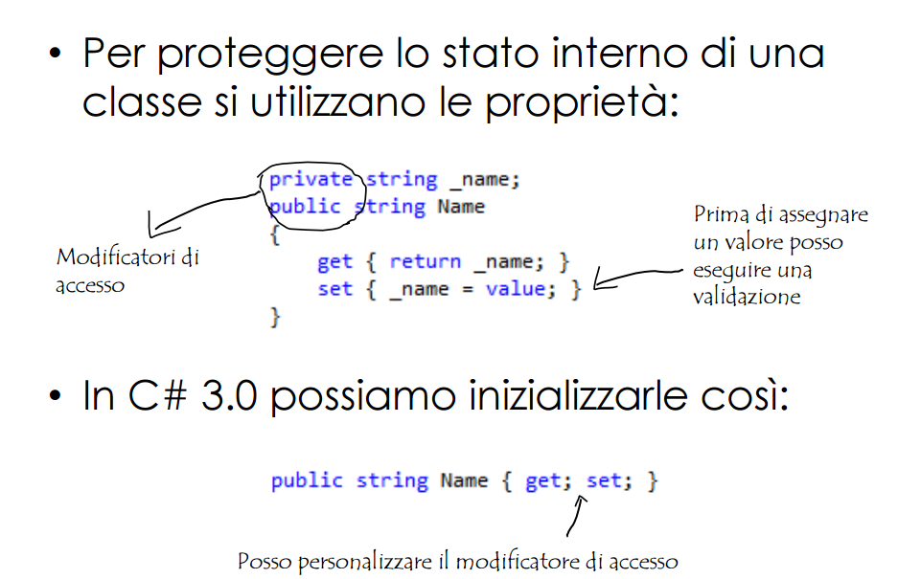
Proprietà

Slide 19
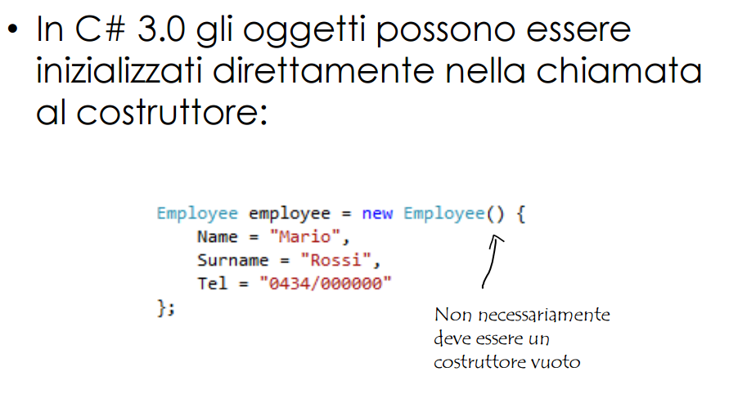
Object Initializers

Slide 20
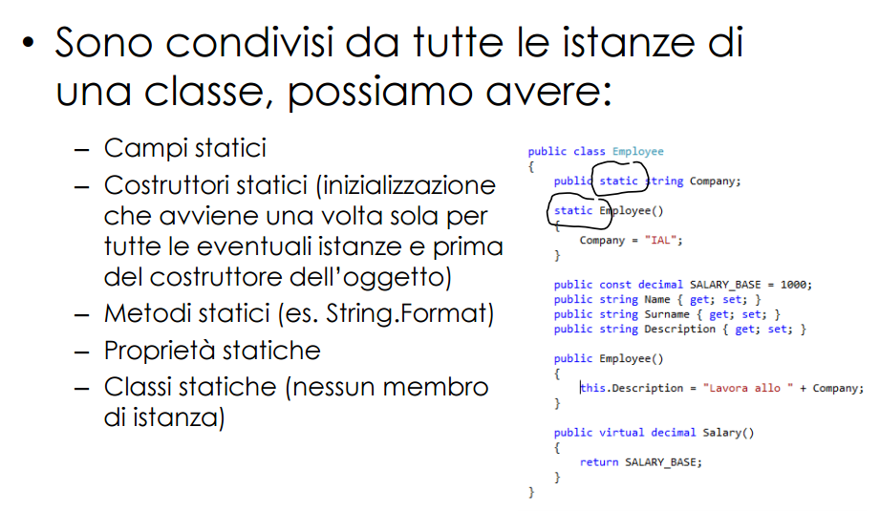
Membri di classe o static

Slide 21
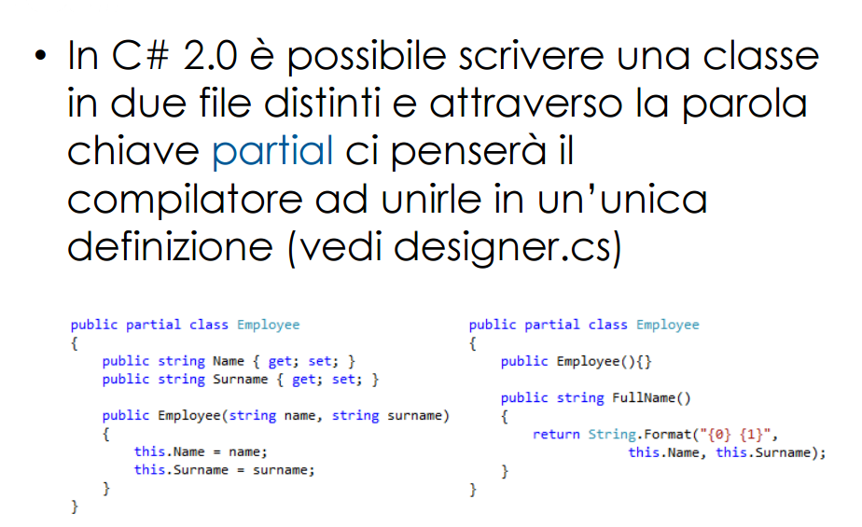
Partial Class

Slide 22
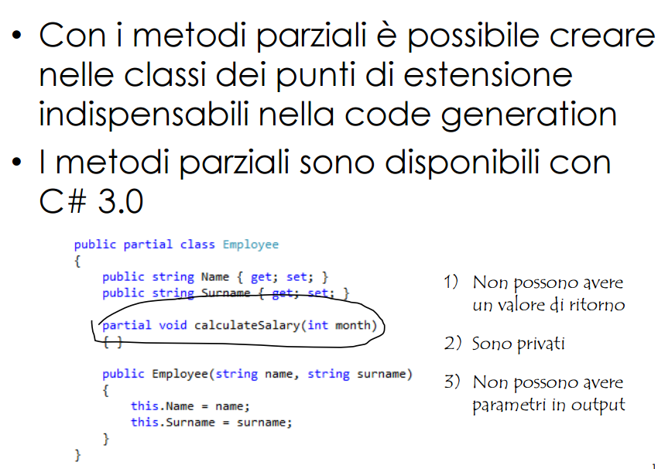
Partial Method

Slide 23
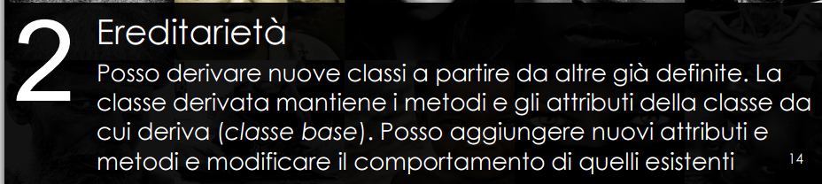
Ereditarietà

Slide 24
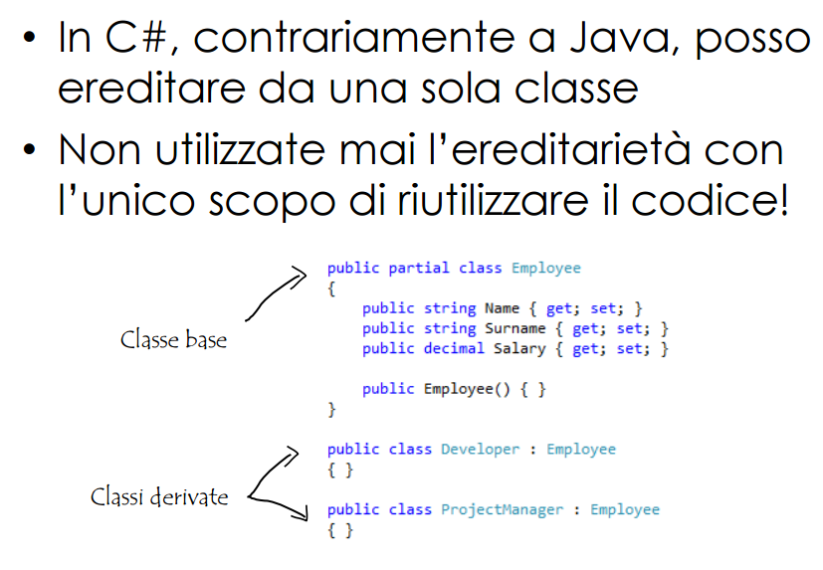
Ereditarietà Singola

Slide 25
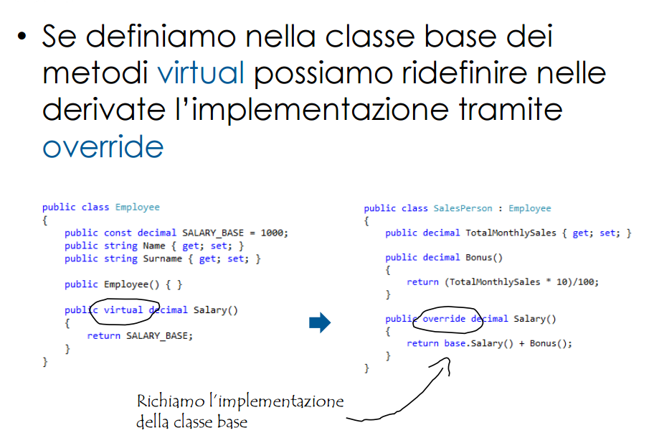
Metodi virtual e override

Slide 26
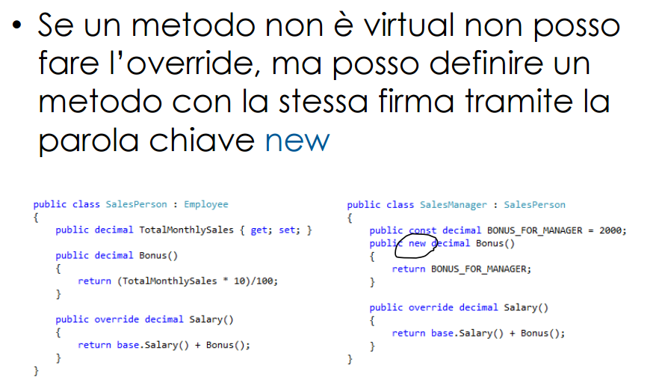
Metodi new

Slide 27
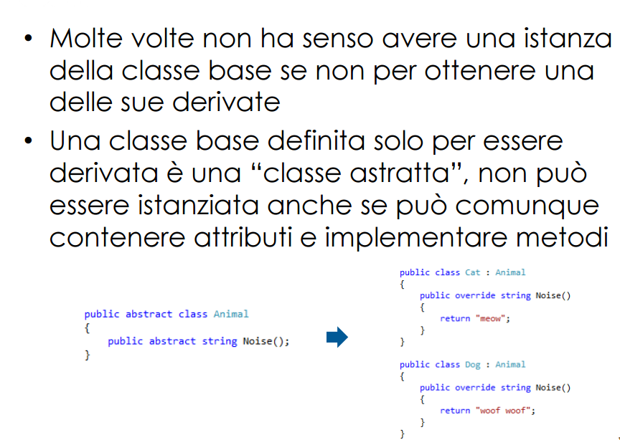
Classi abstract

Slide 28
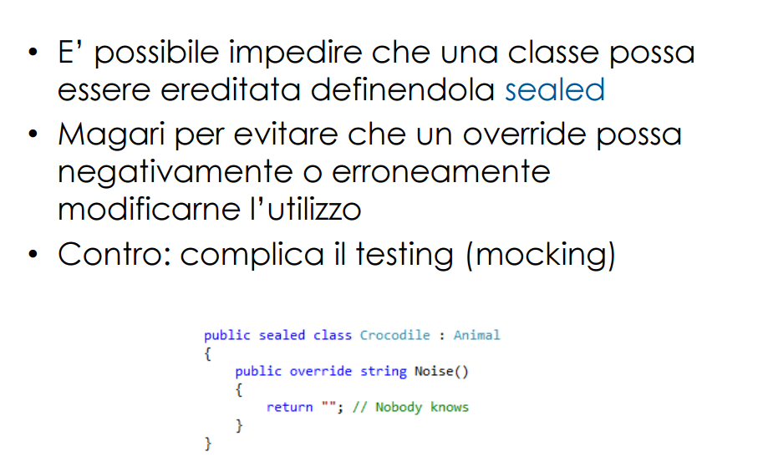
Classi sealed

Slide 29
Esercizio 1: Creare la vostra prima classe

Slide 30
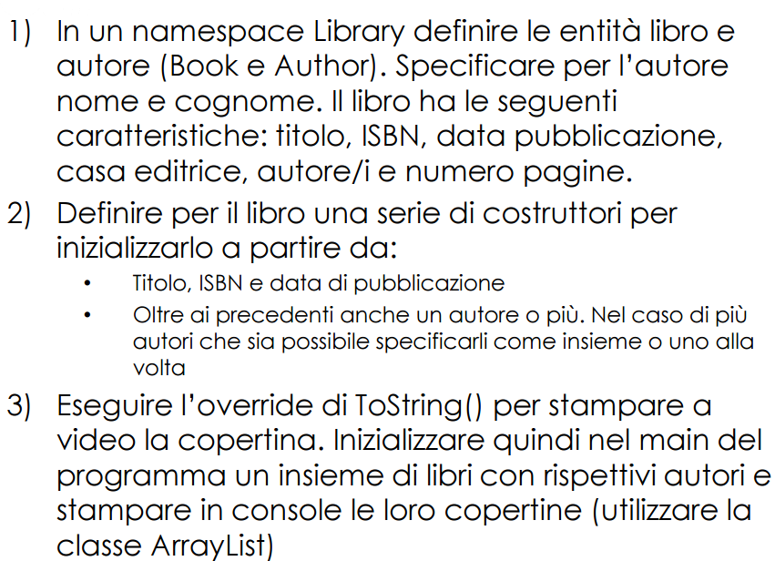
Esercizi

Slide 31
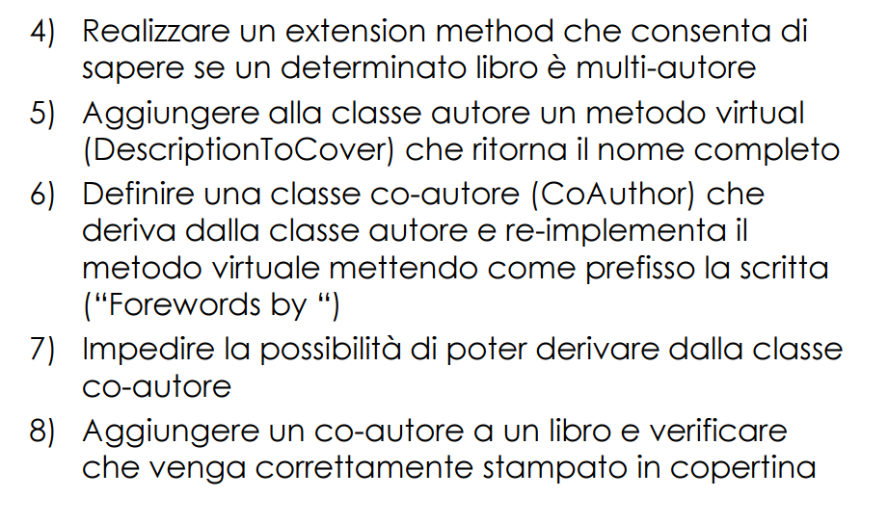
Esercizi

Slide 32
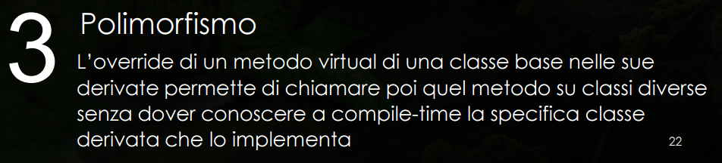
Polimorfismo

Slide 33
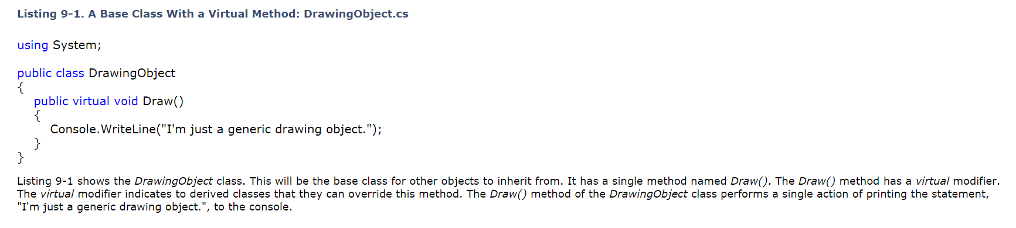
Polimorfismo

Slide 34
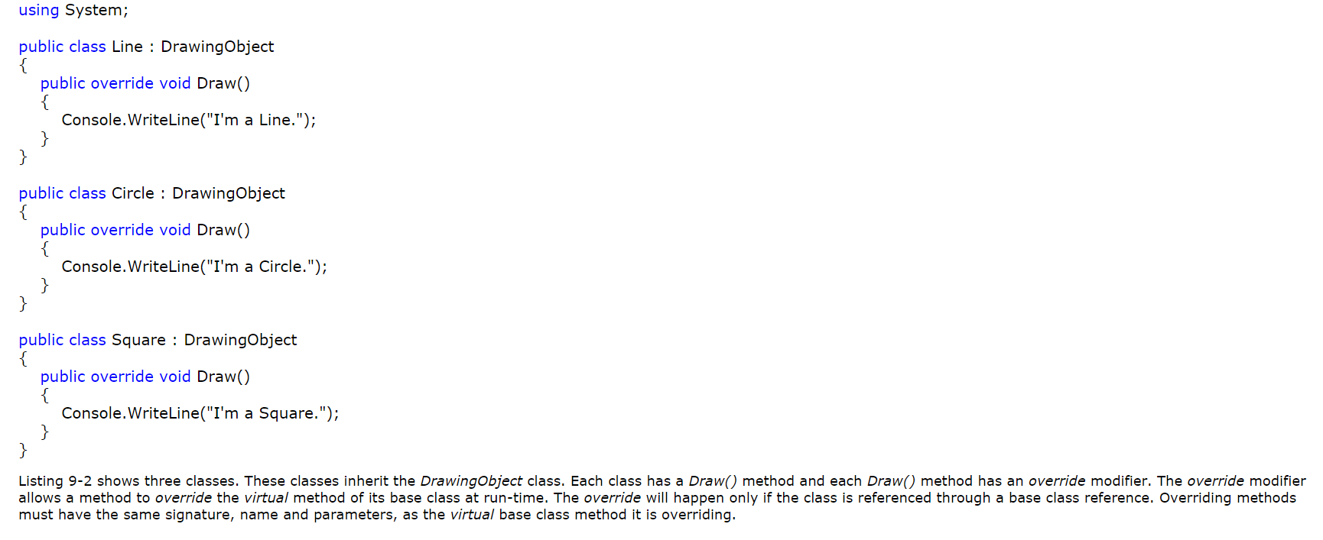
Polimorfismo

Slide 35
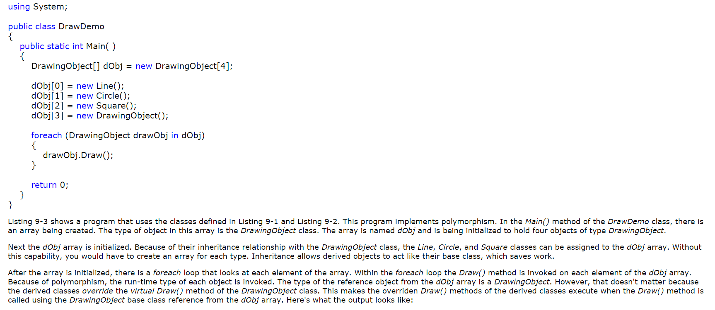
Polimorfismo

Slide 36
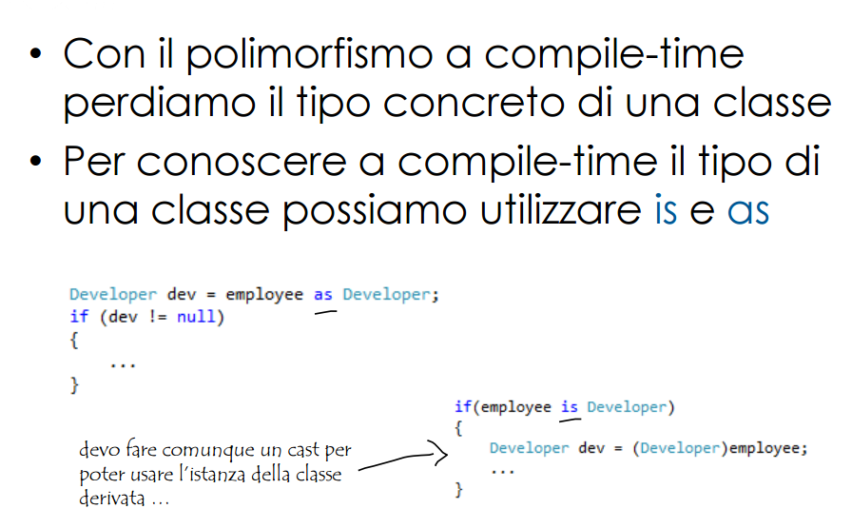
As e is

Slide 37
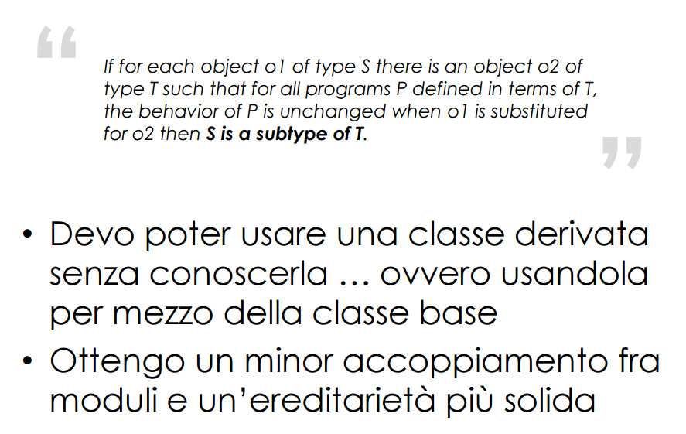
Principio di sostituibilità di Liskov

Slide 38
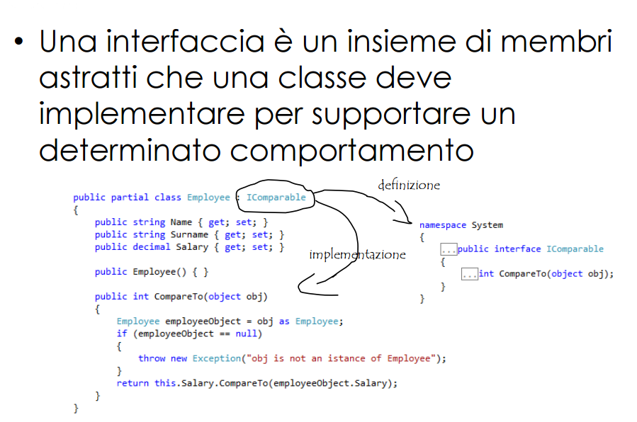
Interfacce

Slide 39
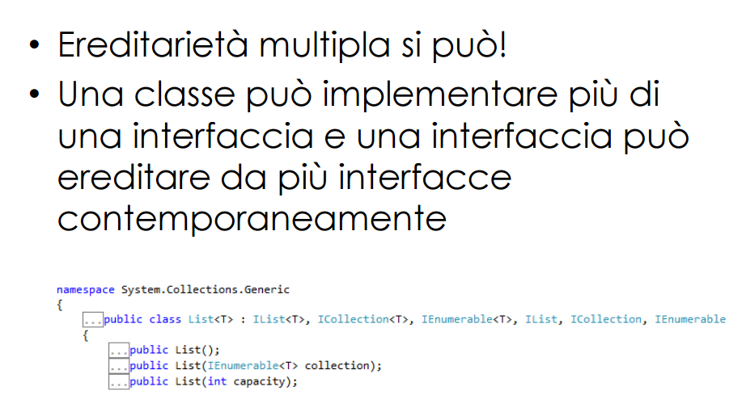
Ereditarietà tra interfacce

Slide 40
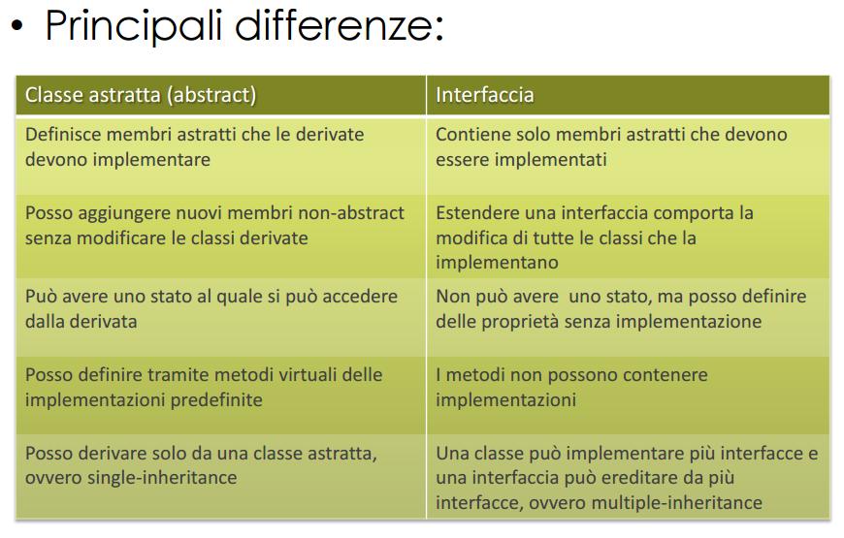
Interfacce vs Abstract classes

